Slide 1
백트래킹과 분기한정
CHAPTER
09

Slide 2
학습 내용
9.1 백트래킹을 이용한 간단한 문제의 해결
9.2 미로탐색
9.3 N-Queen
9.4 그래프 색칠
9.5 0-1 배낭 채우기와 분기 한정
9.6 일 배정 문제와 최적우선 분기 한정(심화)

Slide 3
백트래킹과 분기 한정 기법
좀 더 어려운 문제들
  NP-완전 (10장)
백트래킹(backtracking)
  예: 미로탐색 문제
  1950년대의 미국 수학자 레머(D.H. Lehmer)
  상태공간트리를 보다 효율적으로 탐색하는 방법을 제공
    기본 골격은 깊이 우선 탐색(DFS)
    어떤 노드(후보해)가 문제에서 요구하는 해가 아니라고 판단되면 더 이상 탐색하지 않고 이전 노드로 되돌아 나옴(backtracking)
분기 한정 기법 (branch and bound)
  백트래킹의 문제를 보완
  다 많은 가지치기(pruning)를 유도

Slide 4
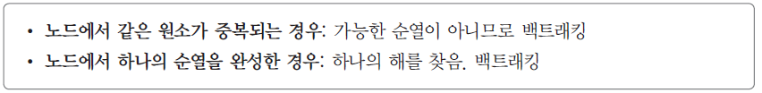
9.1 백트래킹을 이용한 간단한 문제 해결
순열 생성
  예: {1, 2, 3}의 순열
    (1,2,3), (1,3,2), (2,1,3), (2,3,1), (3,1,2), (3,2,1)
  사용 분야:
    새로운 단어를 만드는 단어 구성(Anagrams) 문제
    조합론, 그룹 이론 등 거의 모든 수학과 과학 분야에서 중요
상태공간트리에서 백트래킹 조건

Slide 5
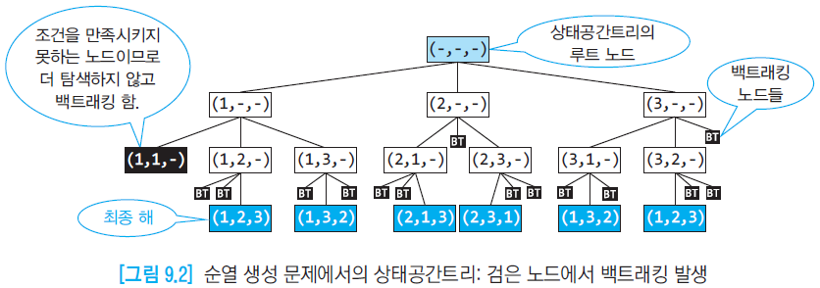
순열 생성문제
구현
  스택 사용
  순환 호출 사용

Slide 6
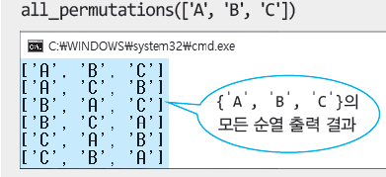
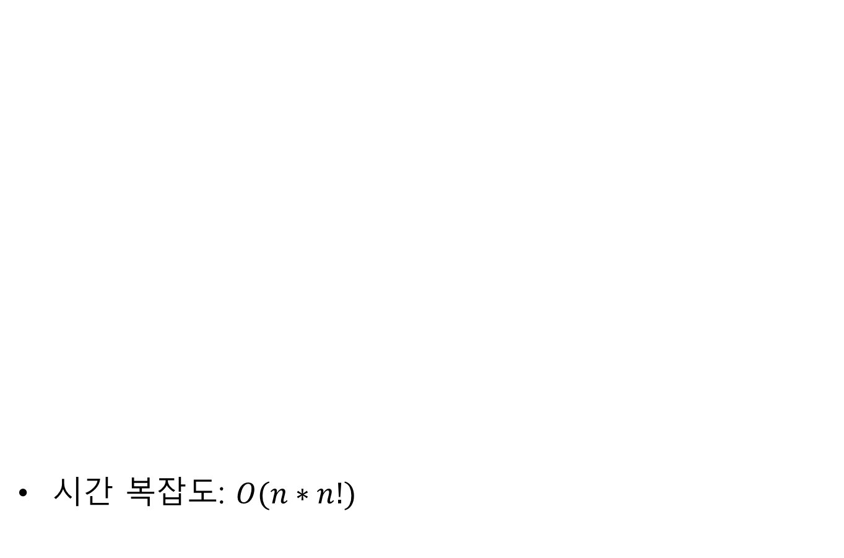
알고리즘
시간 복잡도: $O(n∗n!)$

Slide 7
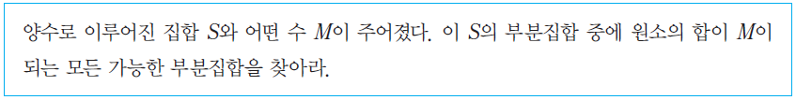
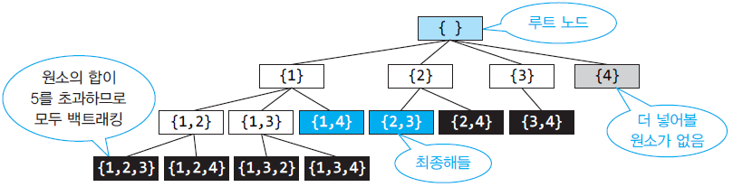
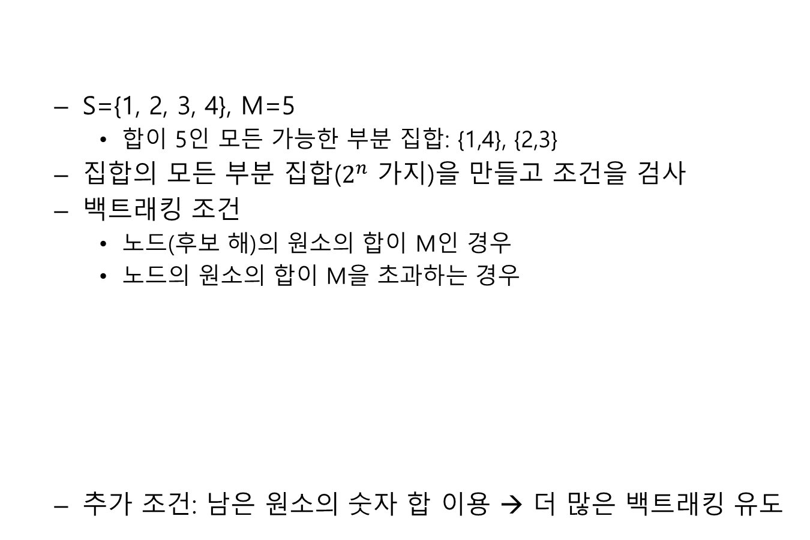
합이 M인 모든 부분 집합을 찾는 문제
  S={1, 2, 3, 4}, M=5
    합이 5인 모든 가능한 부분 집합: {1,4}, {2,3}
  집합의 모든 부분 집합($2^{n}$ 가지)을 만들고 조건을 검사
  백트래킹 조건
    노드(후보 해)의 원소의 합이 M인 경우
    노드의 원소의 합이 M을 초과하는 경우
  추가 조건: 남은 원소의 숫자 합 이용 → 더 많은 백트래킹 유도

Slide 8
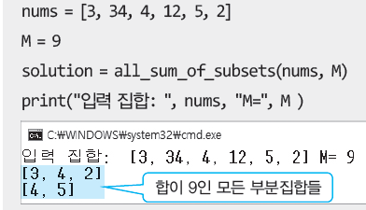
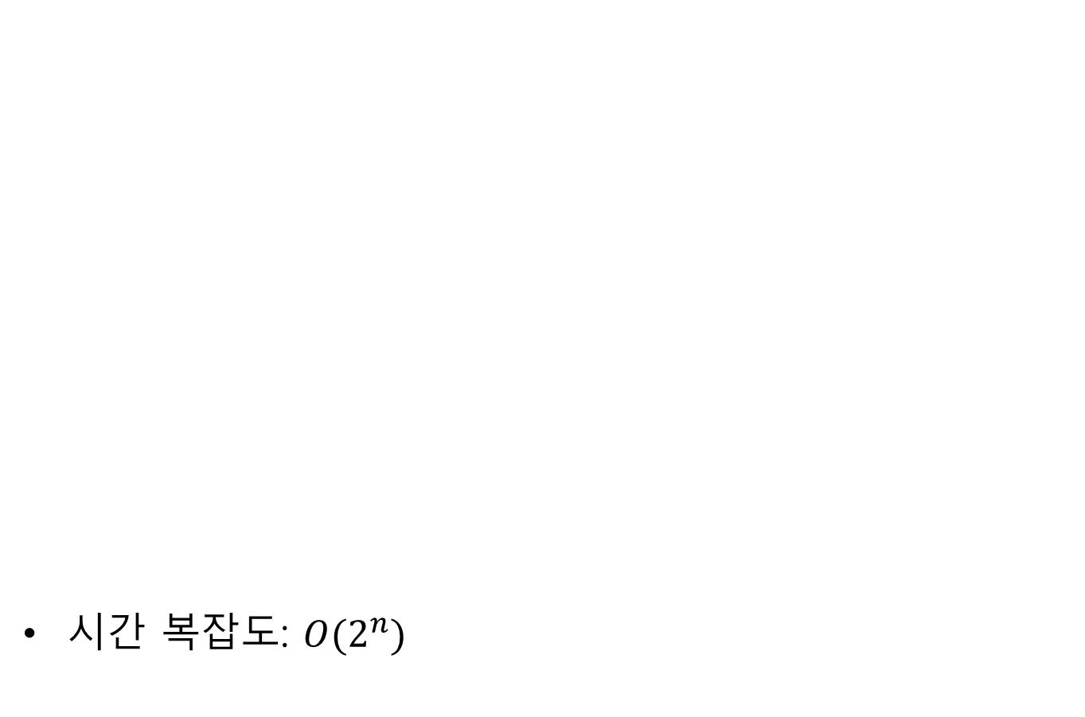
알고리즘
시간 복잡도: $O(2^{n})$

Slide 9
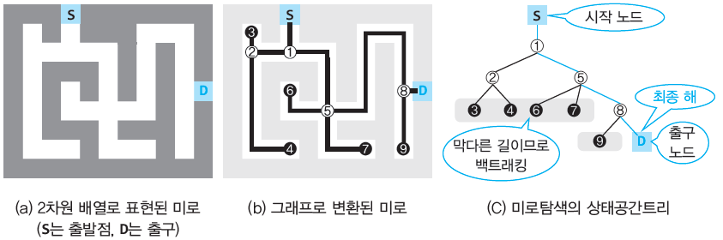
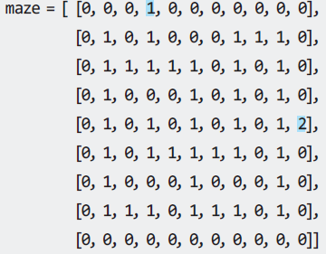
9.2 미로 탐색
2차원 배열로 표현된 미로 탐색 문제
  백트래킹 조건
    위치 (x, y)가 유효하지 않거나,
    더 이상 갈 수 있는 칸이 없는 경우

Slide 10
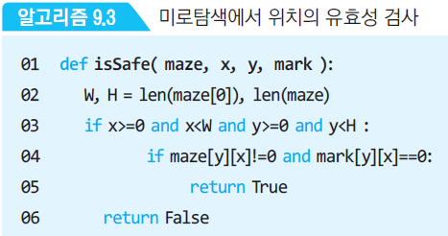
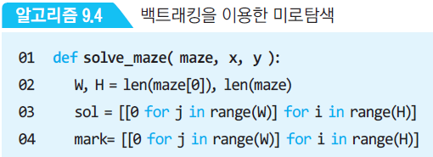
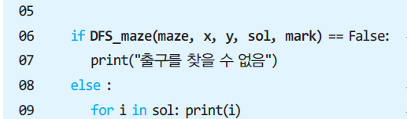
미로 탐색 알고리즘
미로내 위치 (x, y)의 유효성
  (1) (x, y)가 미로 내의 위치
  (2) 벽이 아님
  (3) 지나갔던 위치가 아님
미로 탐색 알고리즘

Slide 11
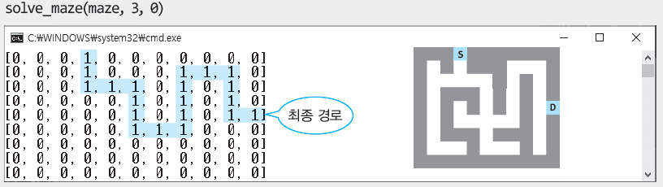
알고리즘

Slide 12
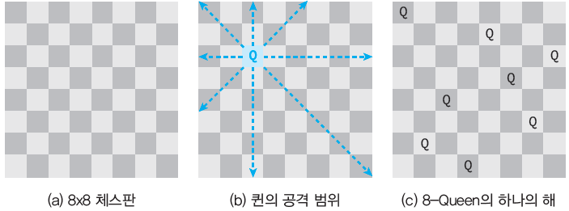
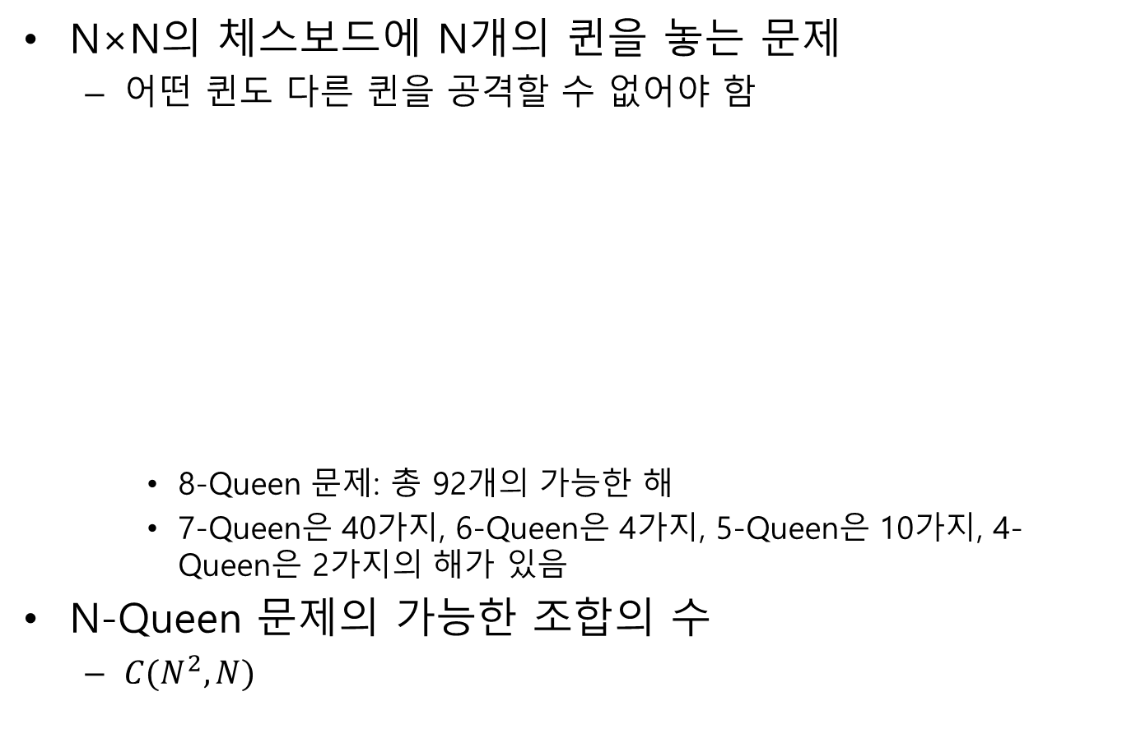
9.3 N-Queen
N×N의 체스보드에 N개의 퀸을 놓는 문제
  어떤 퀸도 다른 퀸을 공격할 수 없어야 함
    8-Queen 문제: 총 92개의 가능한 해
    7-Queen은 40가지, 6-Queen은 4가지, 5-Queen은 10가지, 4-Queen은 2가지의 해가 있음
N-Queen 문제의 가능한 조합의 수
  $C(N^{2}, N)$

Slide 13
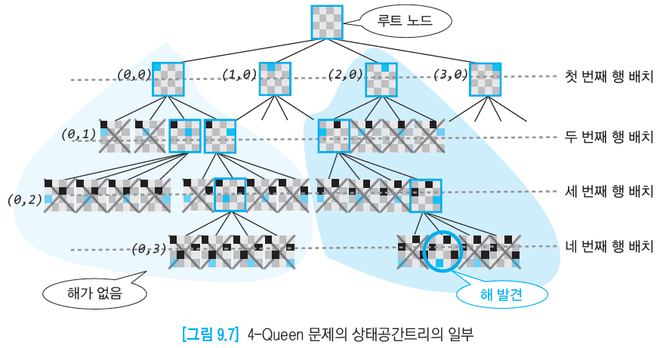
백트래킹 전략
4-Queen 문제의 상태공간트리

Slide 14
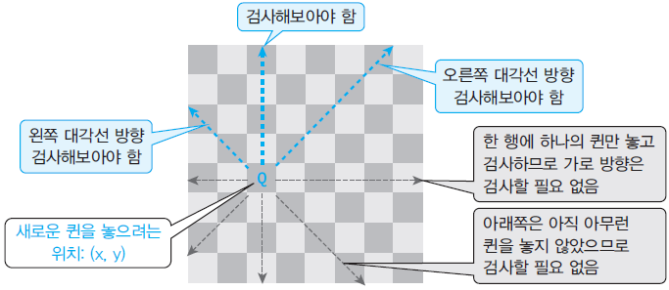
위치의 유효성 검사

Slide 15
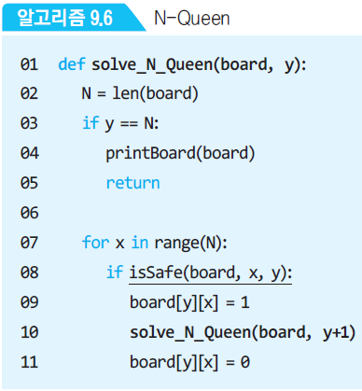
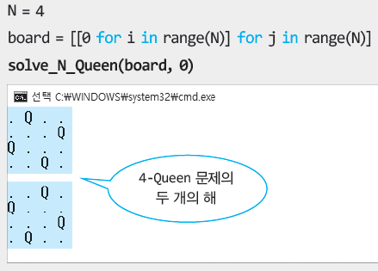
알고리즘

Slide 16
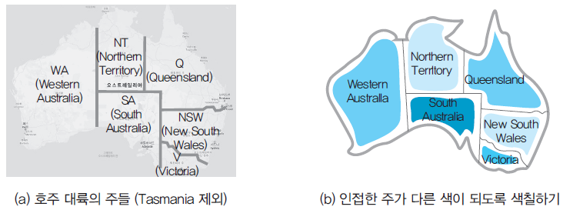
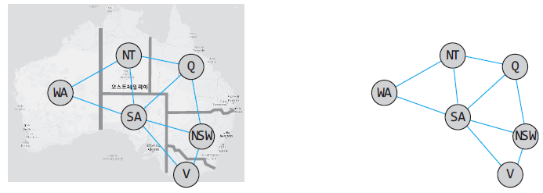
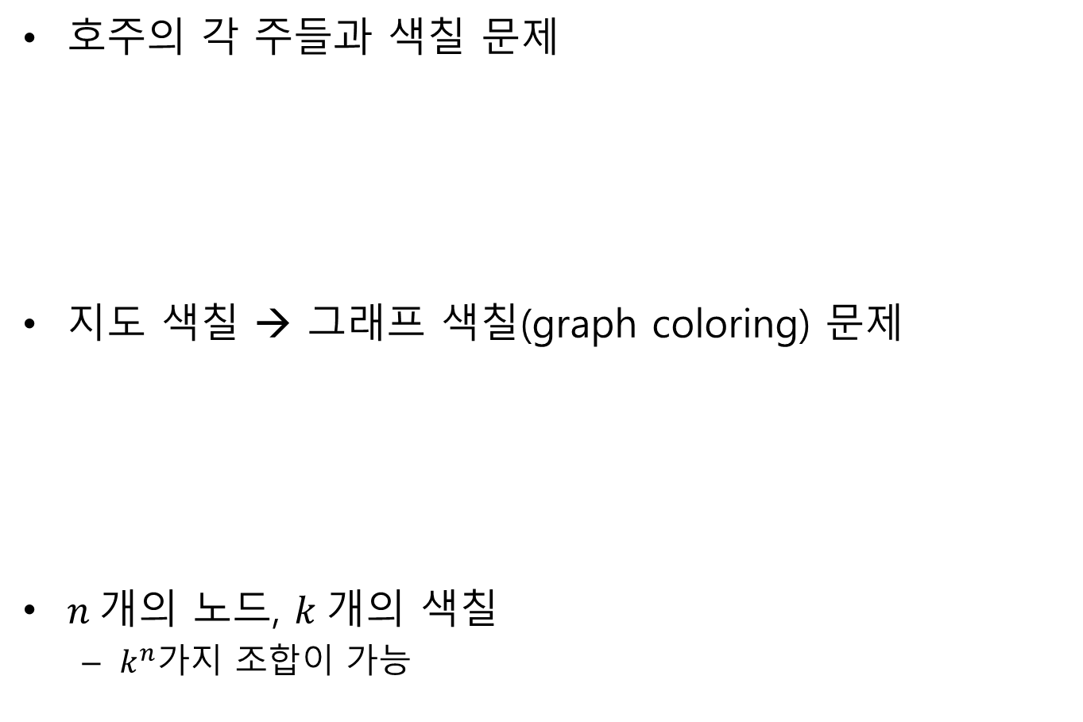
9.4 그래프 색칠
호주의 각 주들과 색칠 문제
지도 색칠 → 그래프 색칠(graph coloring) 문제
$n$개의 노드, $k$개의 색칠
  $k^{n}$가지 조합이 가능

Slide 17
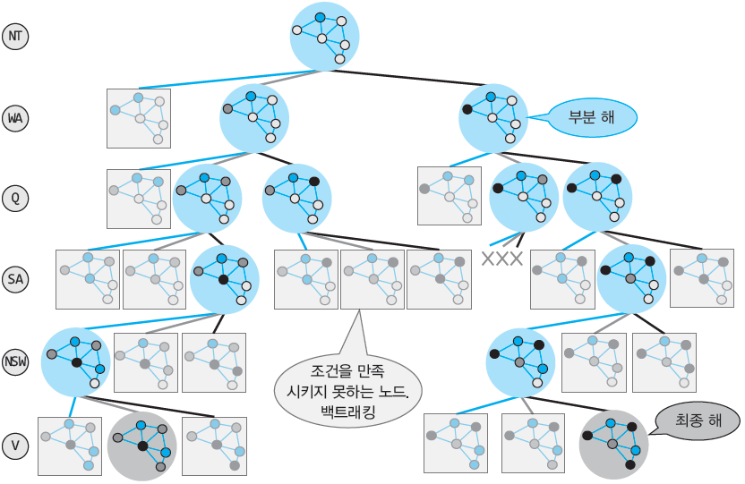
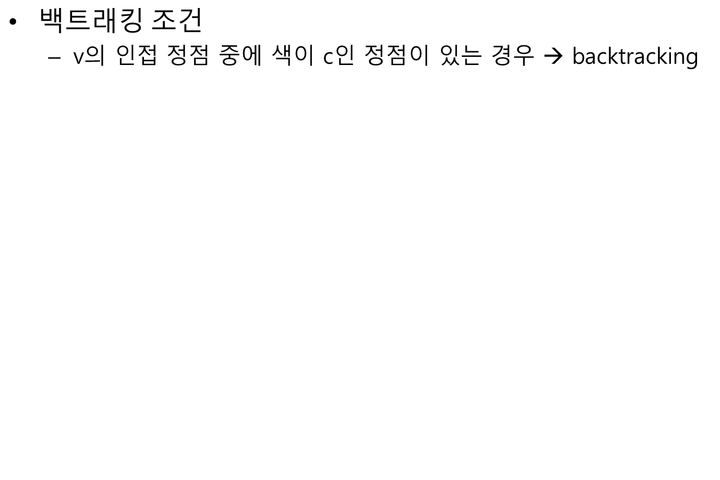
백트래킹 전략
$\text{백트래킹} 조건$
  v의 인접 정점 중에 색이 c인 정점이 있는 경우 → backtracking

Slide 18
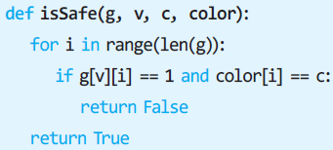
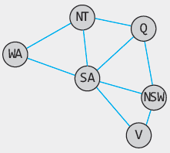
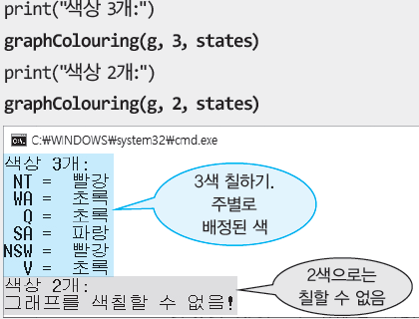
알고리즘

Slide 19
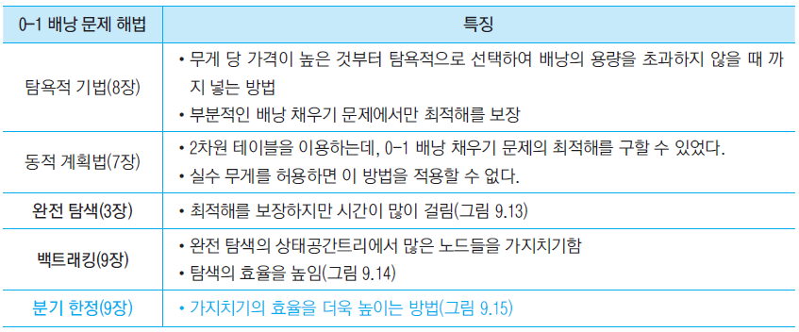
9.5 0-1 배낭 채우기와 분기 한정
0-1 배낭 문제 해법

Slide 20
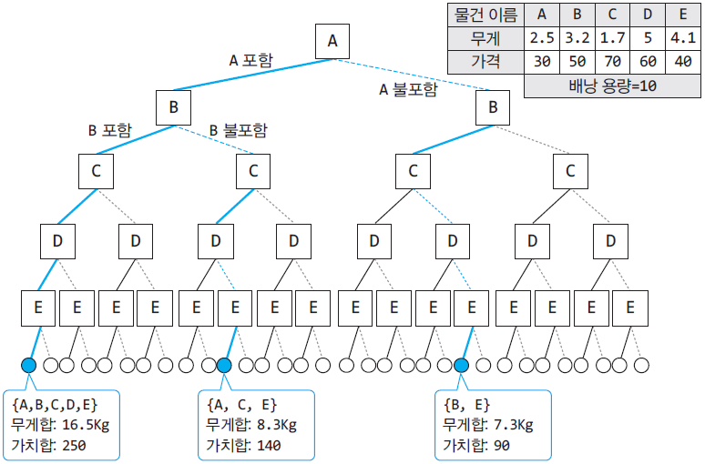
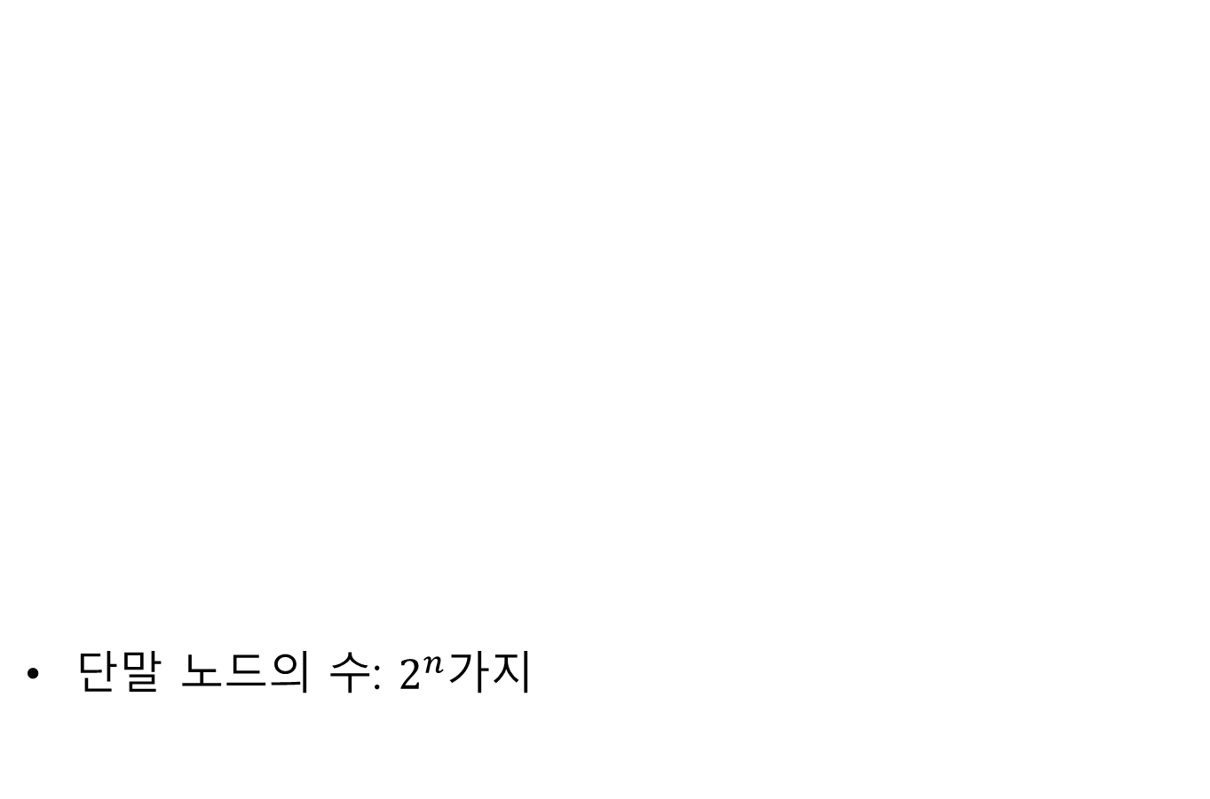
완전 탐색과 상태공간트리
단말 노드의 수: $2^{n}$가지

Slide 21
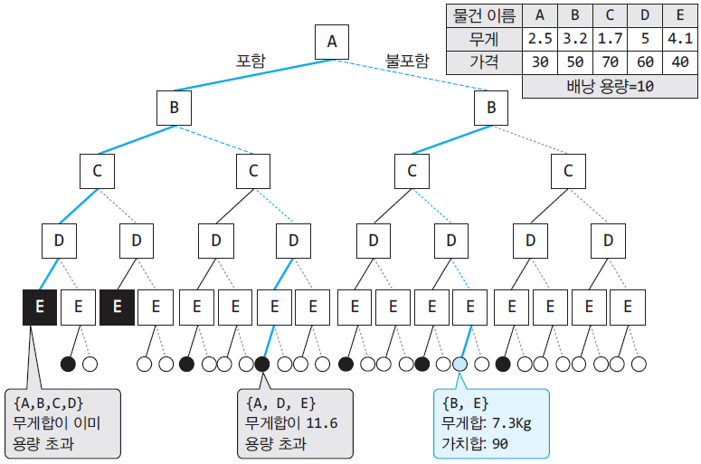
백트래킹을 이용한 0-1 배낭 채우기
백트래킹 조건
  노드의 무게 합이 이미 배낭 용량을 초과한 경우

Slide 22
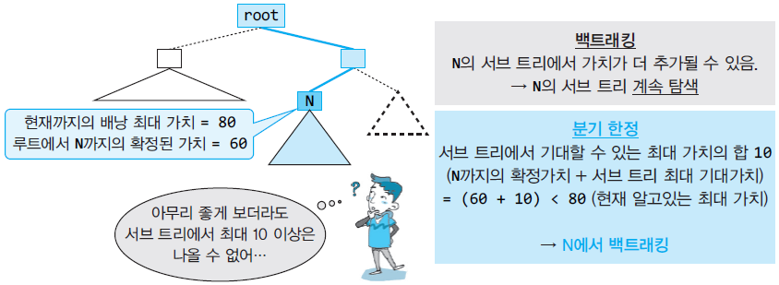
분기 한정 아이디어
분기 한정?
  최고 가치(maximum profit) 또는 최고합
  한계 가치(bounded profit) 또는 한계합
만약 N의 한계합이 최고합보다 작다면 ?
  서브 트리를 탐색할 필요가 없음

Slide 23
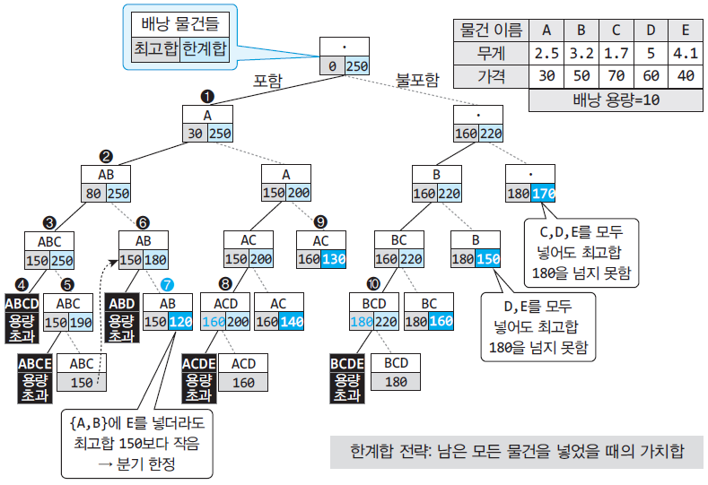
분기 한정의 한계합 계산

Slide 24
알고리즘

Slide 25
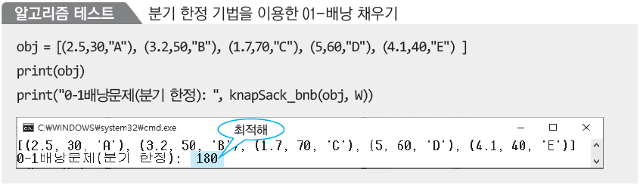
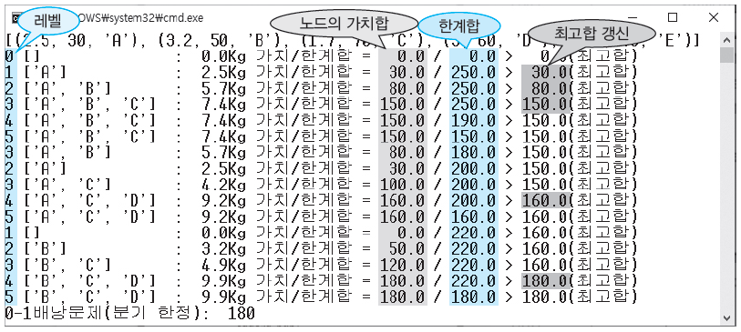
테스트

Slide 26
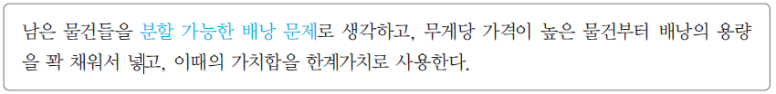
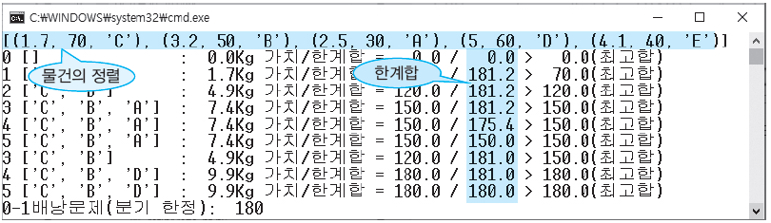
한계합 계산방법의 개선(심화)

Slide 27
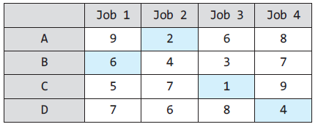
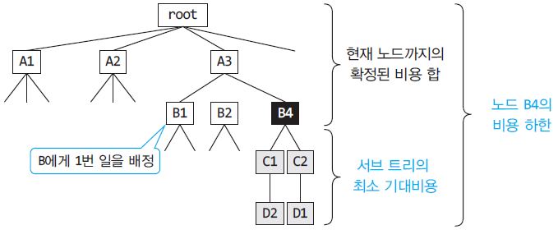
9.6 일 배정 문제와 최적우선 분기 한정
일 배정 문제
일 배정 문제의 한계값

Slide 28
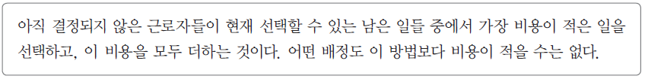
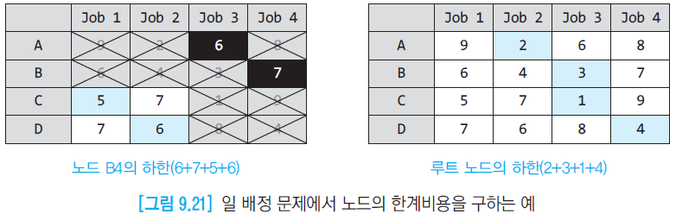
일 배정 문제의 한계값
한계값 전략

Slide 29
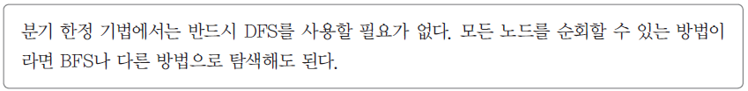
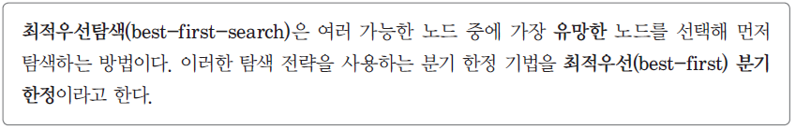
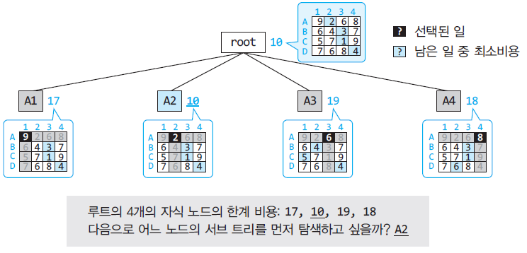
최적우선(best-first) 분기 한정

Slide 30
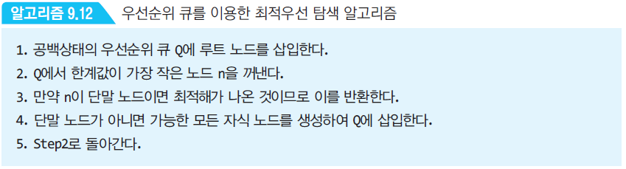
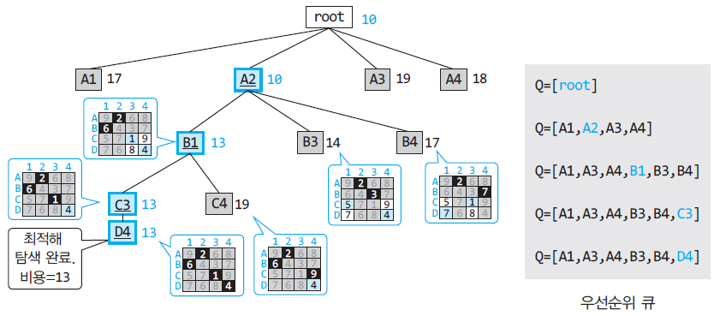
최적우선 분기 한정 알고리즘

Slide 31
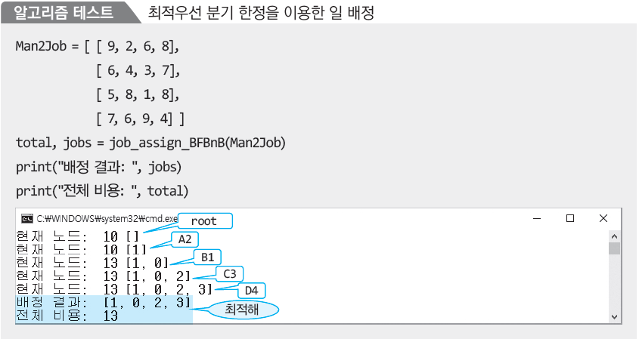
알고리즘과 테스트
하한값 계산: 알고리즘 9.14(409쪽)
최적우선 분기한정: 알고리즘 9.13(408~409쪽)

Slide 32
실습 과제

Slide 33

감사합니다!

